Slide 1

Sesiones Técnicas
PerformancePoint Server

Slide 2
PerformancePoint Server 2007:Monitorización
Jordi Bartual Paris – jbartual@microsoft.com
TSP Business Intelligence
Enterprise & Partner Group
Microsoft Corporation

Slide 3
PLEASE READ (hidden slide)
This template uses Microsoft’s corporate font, Segoe
Segoe is not a standard font included with Windows, so if you have not already done so, you need to install it on your computer
How to install Segoe:
Get the font at:
\\Showsrus\images\Corporate_Fonts\PC\Segoe
or https://mediabank.partners.extranet.microsoft.com
  Copy all the .ttf files into your c:\windows\fonts folder
  Questions: email slides@microsoft.com

Slide 4



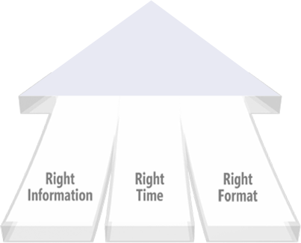
Microsoft Business Intelligence
Visión y estrategia
Mejorar las organizaciones proporcionando una visión de negocio a todos los empleados, permitiendo tomar mejores decisiones, más rápidas y relevantes
Propuesta de BI completa e integrada
Distribución generalizada de inteligencia a través de Microsoft Office
Rentabilidad y calidad empresarial

Slide 5





Slide 6



DELIVERY
COLLABORATION
CONTENT MANAGEMENT
SEARCH
SharePoint Server
Reports
Dashboards
Excel
Workbooks
Analytic
Views
Scorecards
Plans
END USER TOOLS & PERFORMANCE MANAGEMENT APPS
Excel
PerformancePoint Server
BI PLATFORM
SQL Server
Reporting Services
SQL Server
Analysis Services
SQL Server RDBMS
SQL Server Integration Services

Slide 7










Business Intelligence Applications
Browser
Excel
SharePoint
Server
Performance
Point Server
SQL Server BI Platform
Reporting
Services
Application
Data
SQL Server
Analysis
Services
Integration
Services
Data Warehouse
Cubos

Slide 8


¿Qué está pasando?
Scorecard & Dashboard
¿Qué ha pasado?
Reporting
Modelo de Datos Único
¿Por qué?
Analytics
¿Qué pasará?
Forecasting
¿Qué quiero yo que pase?
Planning, Budgeting, Consolidation
Notes:
8

Slide 9

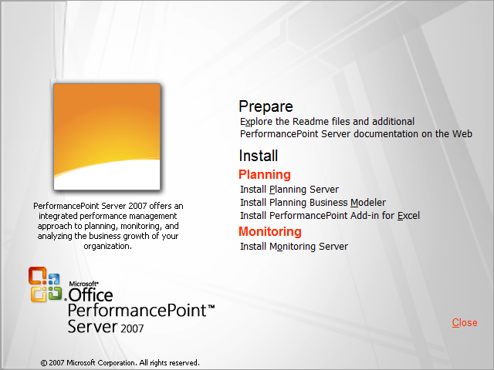
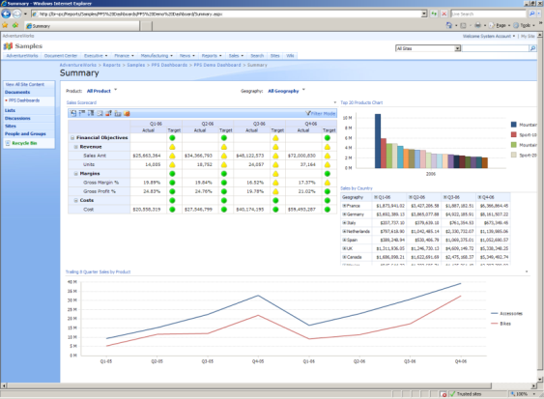
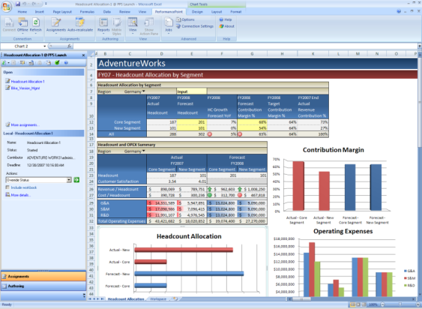
Monitorización y Análisis
Forecasting y Planning

Slide 10

KPIs con PPS

Slide 11
Componentes dashboard
Diagrama de

Slide 12
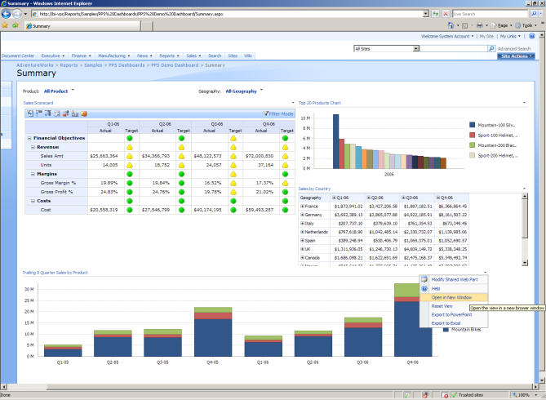
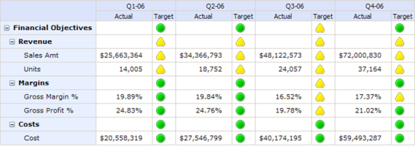
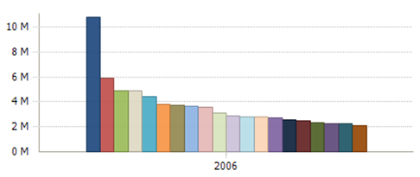







Dashboard
Scorecard
Reports
KPIs
Orígenes de Datos
Indicadores

Slide 13

Jordi Bartual – jbartual@microsoft.com

